Slide 1
快客—语音记录与情感分析产品
汇报人：陈朗

Slide 2
市场需求与竞品分析
用户概述
产品介绍
风险及应对措施

Slide 3
01
市场需求与竞品分析

Slide 4

市场需求
中国大约有500万全职客服来应对顾客的咨询需求，并且随着互联网持续为市场经济发展注入活力，咨询业务的需求将越来越多，特别是在金融、教育、电商行业，所以现在涌现出小i机器人、网易七鱼、腾讯企点等一批智能客服厂商利用NLP,深度学习等技术来提高对话服务的工作效率。
可见与顾客交谈所产生的数据价值是巨大的，可以根据交谈内容来获取顾客的情感倾向和关键反馈信息，将会为产品带来改进意见，为以用户为中心的设计提供指导。

Slide 5
竞品分析
市面上的智能客服
取代人工客服，实现高效地跟顾客进行沟通，为企业减少人力、物力成本。
Paas
快客app
先实现语音转成文本，然后从文本中提取关键信息和情感态度、可视化反馈结果的三项功能集成的Saas产品。收集关键信息和情感倾向。

Slide 6
02
用户概述

Slide 7


用户概述
目标群体
用户痛点
企业客服、产品研发部工作人员
电话沟通时，没有过多的精力去记忆对方的讲话内容
想通过谈话内容挖掘关键信息

Slide 8
03
产品介绍

Slide 9




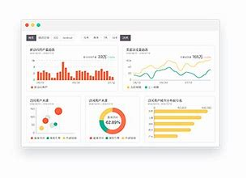
产品介绍
语音识别
价值主张
从谈话内容中快速提取对方的谈话重点与情感倾向，为企业收集用户体验
自然语言处理
数据可视化

Slide 10
百度AI开放平台
音频文件转写API
评论观点抽取API
情感倾向分析

Slide 11
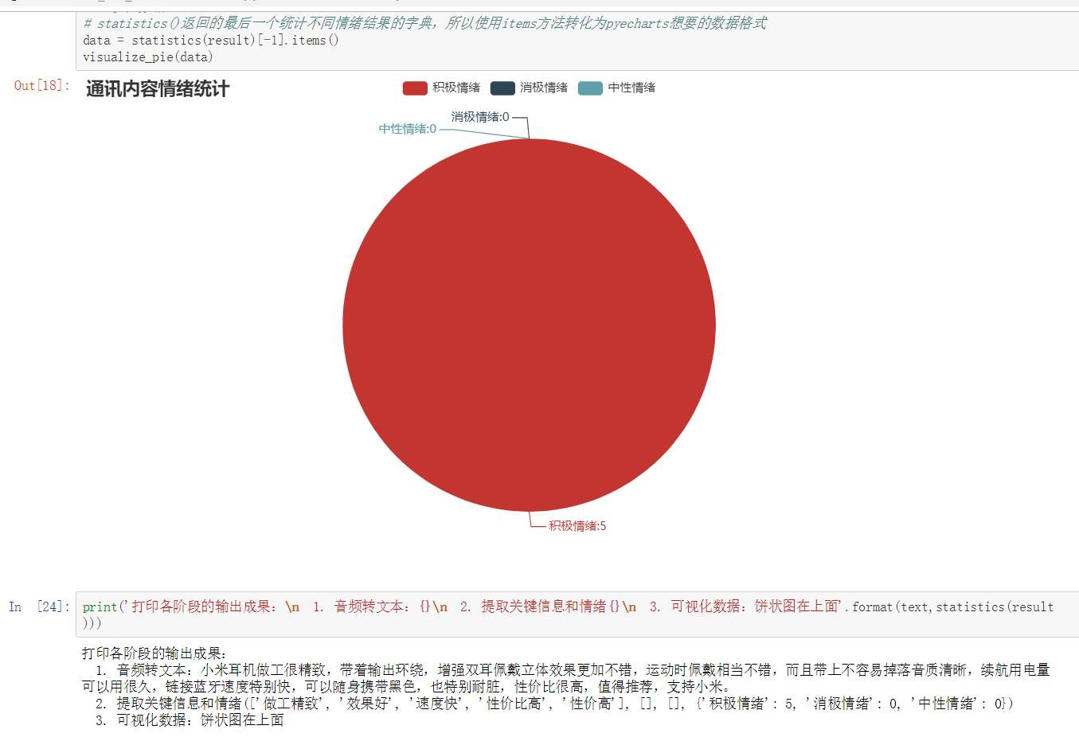
代码示例

Slide 12
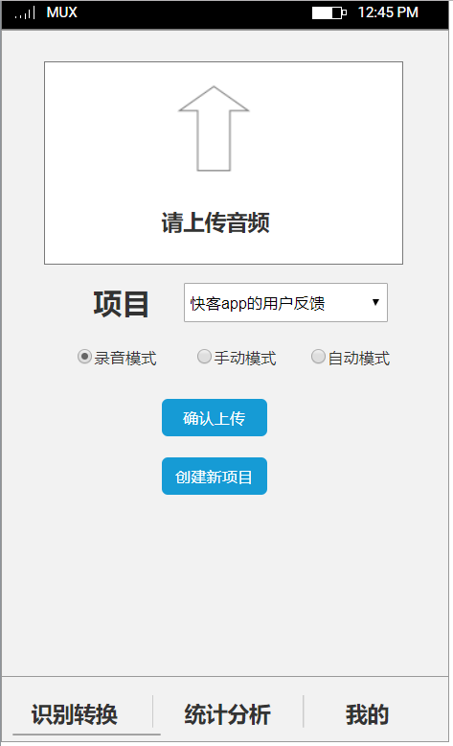
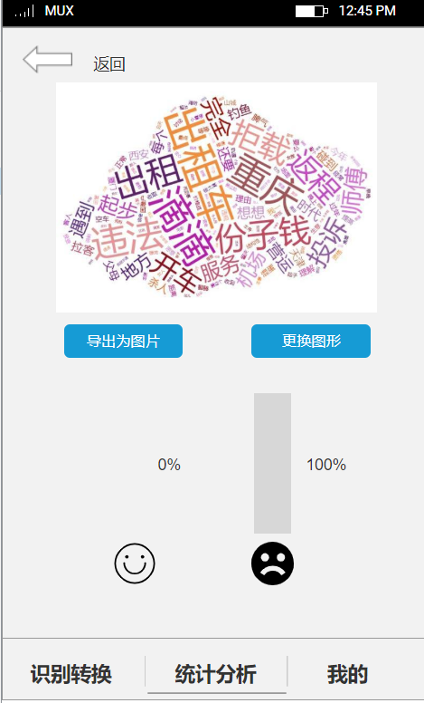
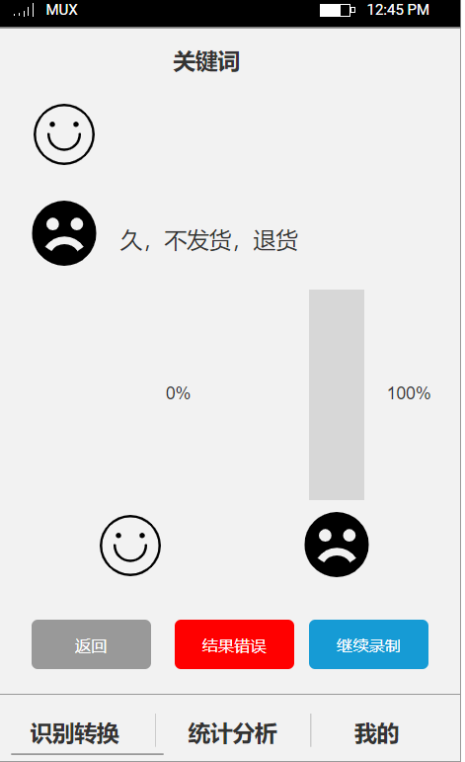
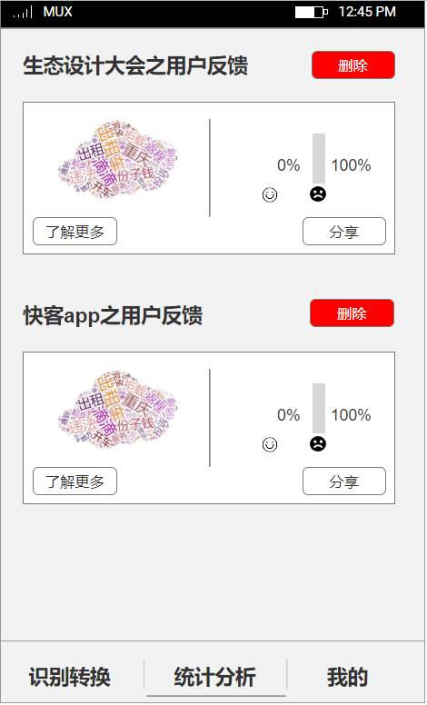
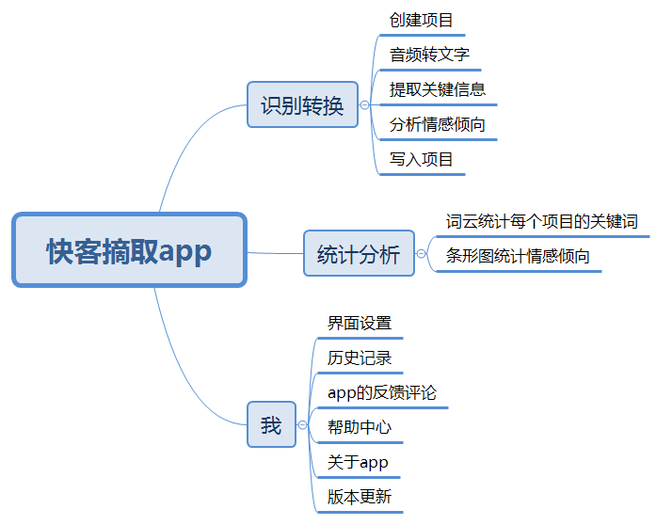
产品介绍

Slide 13
04
风险及应对措施

Slide 14
风险及应对措施
风险1：误差
风险2：隐私数据保护问题
普通话不太标准影响文本转化的正确率
用户可能会对录制通话音频的行为反感。
应对1
应对2
文本纠错API\新闻摘要API,提高文本准确度
加强对语音数据的管理，仅用于改善用户体验

Slide 15
感谢您的收看
汇报人：陈朗

